Slide 1
GC - FR – 006 11 - 10– 2018 Versión 06

Slide 2
Modelo Integrado de Planeación y Gestión
Julio de 2019

Slide 3
Objetivo General de la Medición
ÍNDICE DESEMPEÑO INSTITUCIONAL – IDI
Mide la capacidad de las entidades públicas colombianas de orientar sus procesos de gestión institucional hacia una mejor producción de bienes y prestación de servicios, a fin de resolver efectivamente las necesidades y problemas de los ciudadanos con criterios de calidad y en el marco de la integridad, la legalidad y la transparencia.

Slide 4
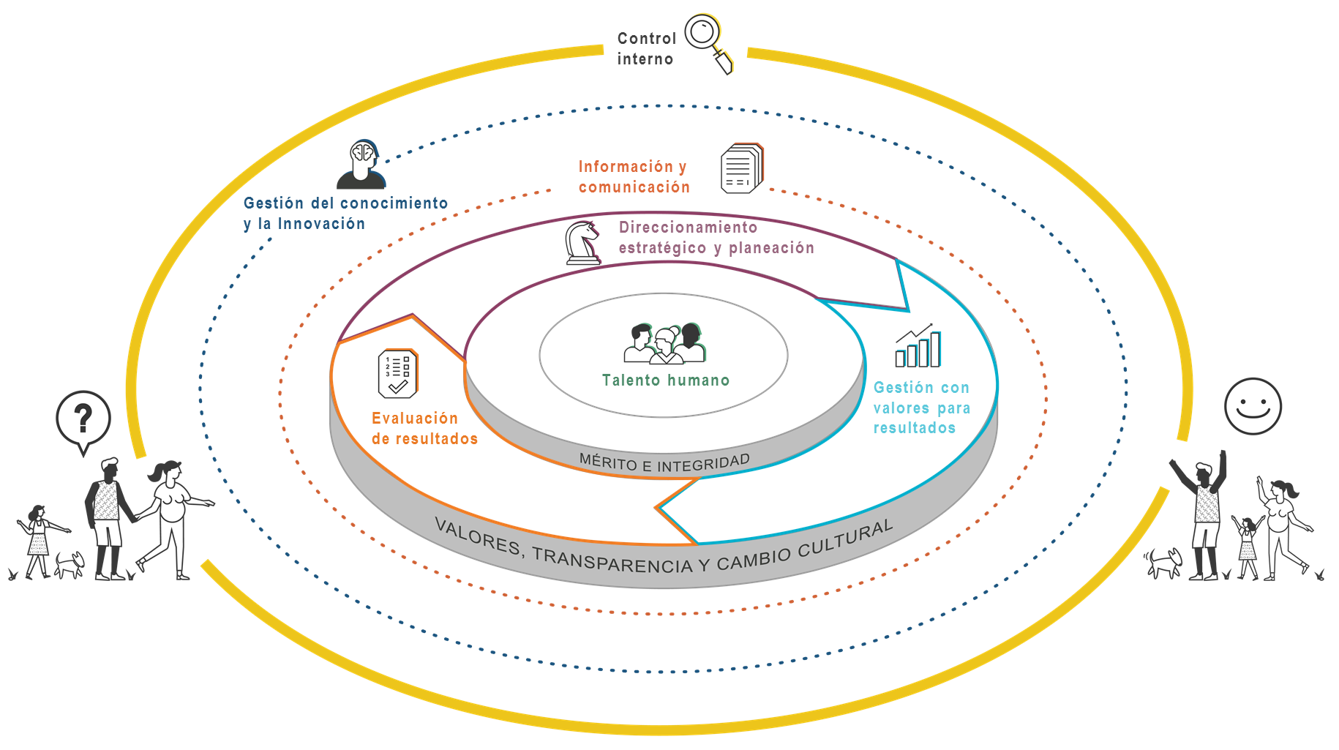
MIPG se implementa a través de 7 dimensiones operativas
Operación
DIMENSIONES OPERATIVAS DE MIPG V2
1. Talento Humano.
2. Direccionamiento Estratégico y Planeación.
3. Gestión con Valores para el Resultado.
4. Evaluación de Resultados.
5. Información y Comunicación.
6. Gestión del Conocimiento y la Innovación.
7. Control Interno.

Slide 5
11 Entidades 17 Políticas
1
2
3
4
5
6
7
8
9
10
11
12
13
14
15
16
17
Planeación institucional
Gestión presupuestal y eficiencia del gasto público
Talento humano
Integridad
Transparencia, acceso a la información pública y lucha contra la corrupción
Fortalecimiento organizacional y simplificación de procesos
Servicio al ciudadano
Participación ciudadana en la gestión pública
Racionalización de trámites
Gestión documental
Gobierno Digital, antes Gobierno en Línea
Seguridad digital
Defensa jurídica
Gestión del conocimiento y la innovación
Control interno
Seguimiento y evaluación del desempeño institucional
Mejora Normativa

Slide 6
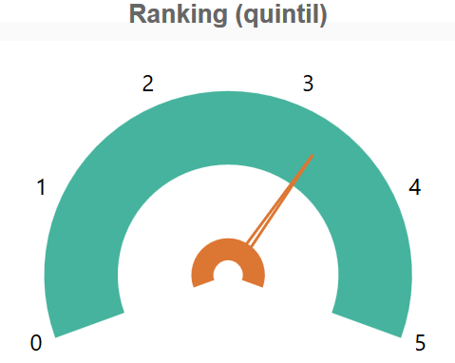
RESULTADOS GENERALES

Slide 7
Quintiles 1, 2 y 3, entidades con bajo desempeño
Quintiles 4 y 5, entidades con buen desempeño
x
0
1
2
3
4
5
20%
60% de entidades
con menor puntaje
20% de entidades
con mejores puntajes

Slide 8
Ranking o quintil
En el Índice de Desempeño la Institución se ubicó en un ranking o quintil de 3.0 a 4.0
Interpretación:
Rangos 3 y 4: El 20% de entidades está por encima del 60% de entidades con menores puntajes y por debajo del 20% de entidades con mejores puntajes de desempeño Institucional de su grupo par.
Fuente: Departamento Administrativo de la Función Pública – DAFP.

Slide 9
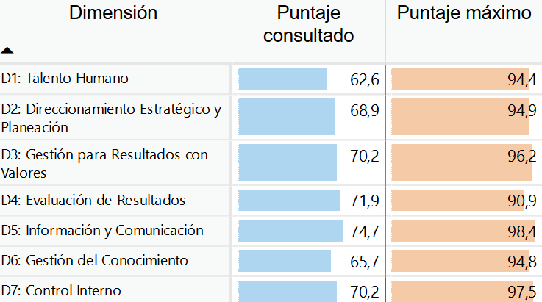

Slide 10
Raciona. Trámites
Transparencia y Acceso Información
Fort. Organizacional
Participación Ciudadana
Gestión Documental
Control Interno
Gobierno Digital
Planeación Institucional
Seguimiento y Evaluación
Gestión del
Conocimiento
Servicio al Ciudadano
Seguridad Digital
Talento Humano
Defensa Jurídica
Integridad

Slide 11
COMPARATIVO GRUPO PAR

